Slide 1


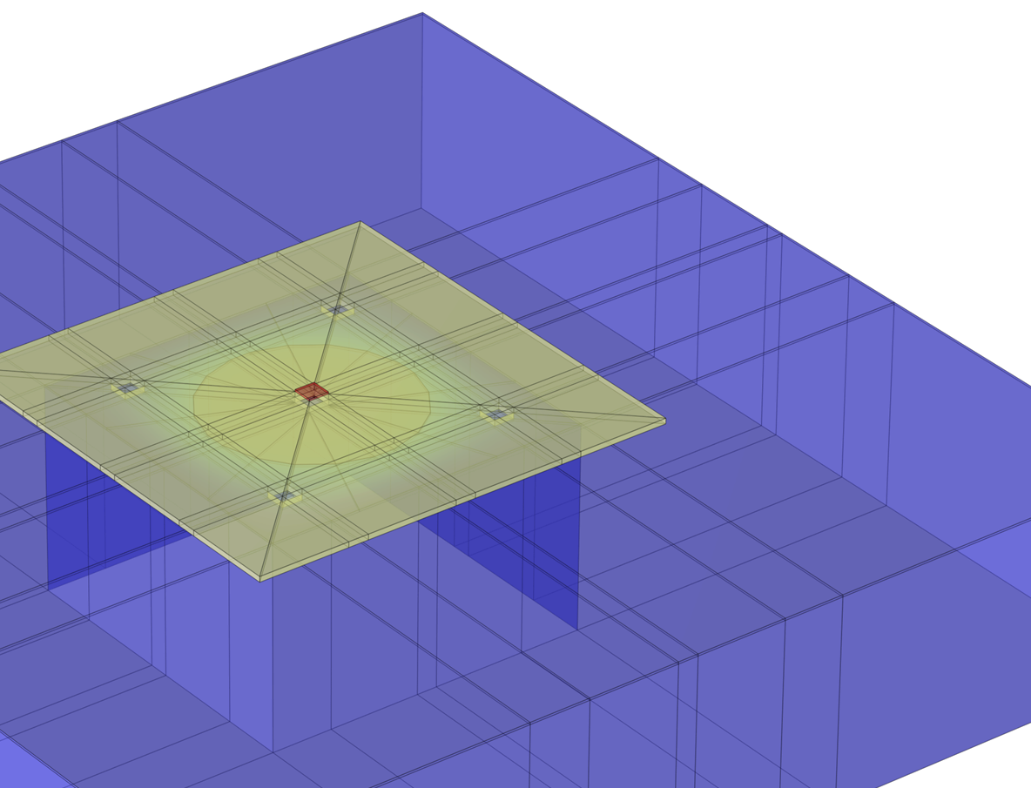
WXPT所用TES的电热模型构建与位置依赖研究
Modeling and Position-Dependent Effects in TESs for the WXPT Mission
汇报人：周俊杰¹
合作者：张翼飞² 刘舟慧² 陆雪峰² 洪江震¹ 1.南昌大学物理与材料学院 2.中科院高能物理研究所粒子天体国家重点实验室

Slide 2

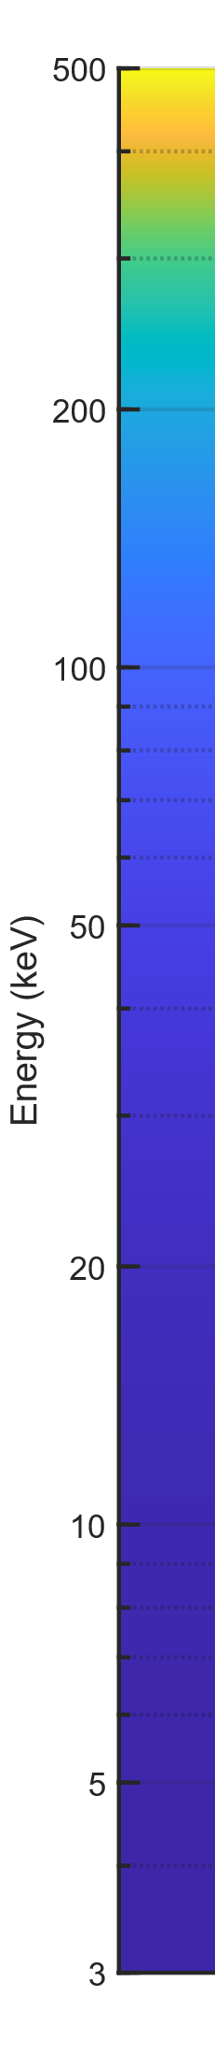
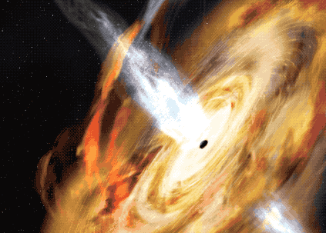
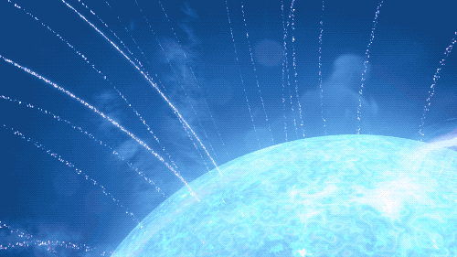
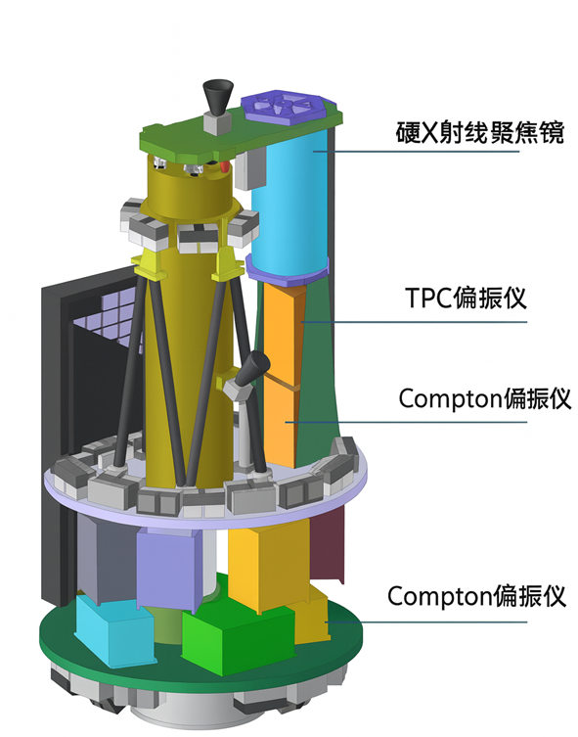
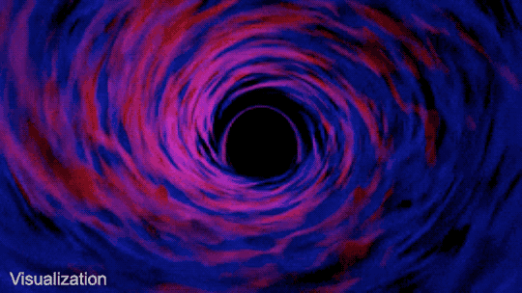
研究背景
The Wideband X-ray Polarization Telescope (WXPT)
相对论喷流
对宇宙开展 3-500 keV能段的能谱 - 偏振联合观测研究
揭示黑洞、中子星等致密天体的高能辐射机制和宇宙中的极端物理过程
磁星爆发
Credit: NASA’s Goddard Space Flight Center/Chris Smith (USRA/GESTAR)
Credit: NASA’s Goddard Space Flight Center/Chris Smith (USRA/GESTAR)
吸积盘/日冕
兼顾X射线波段的高灵敏度和高能量分辨率、高空间成像能力，以及γ射线波段的宽视场
可设计装配多种类探测器组合探测 500keV能段
Credit: NASA's Goddard Space Flight Center/J. Schnittman, J. Krolik (JHU) and S. Noble (RIT)
计划在3-60keV的X-Ray能段选取
TES探测器进行部署探测

Slide 3
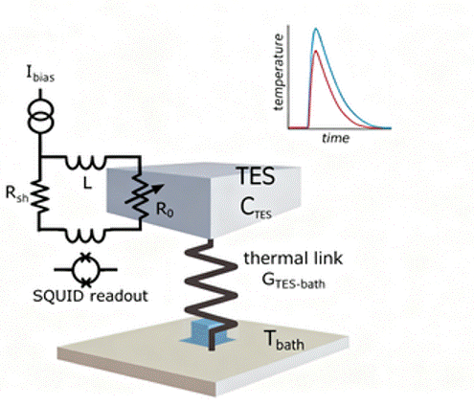
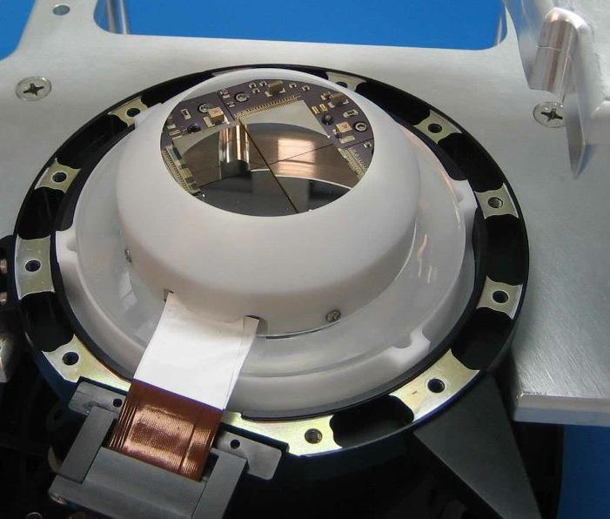
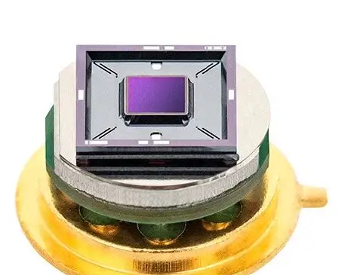
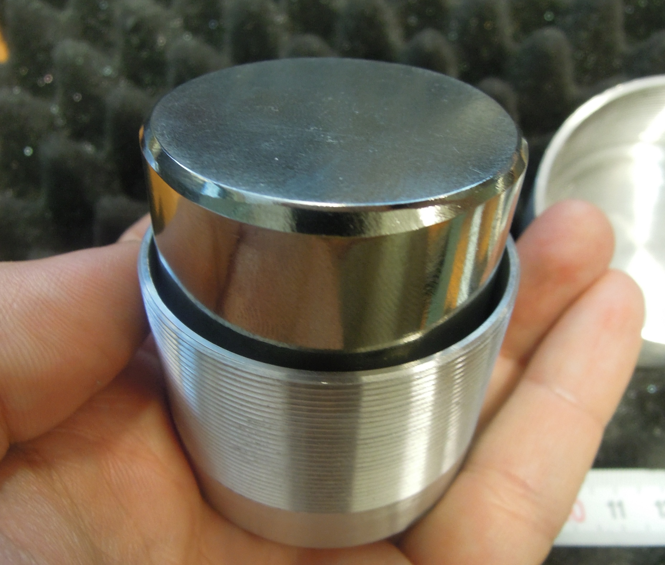
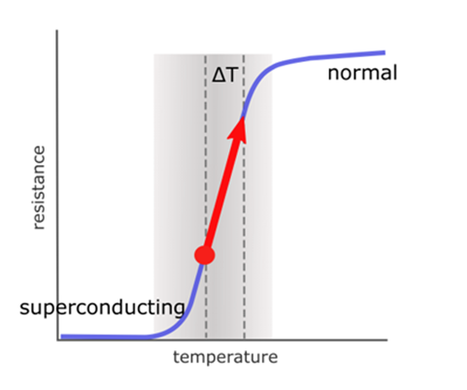
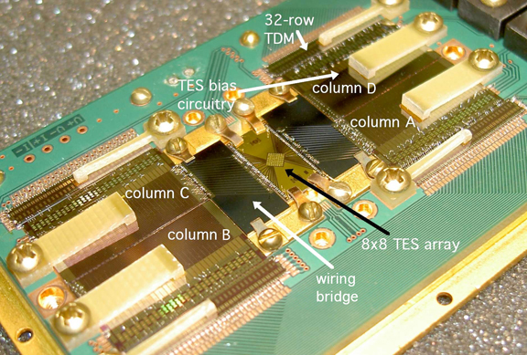


研究背景
为什么选择TES探测器？
CdTe探测器
SDD探测器
Detector | FWHM @ 5.9 keV | FWHM @ 59.5 keV
TES | ≈1.6 eV | ≈20-52 eV
Si SDD | ≈125–150 eV | ≈0.6–1.0 keV
HPGe | ≈120–150 eV | ≈0.6–0.8 keV
CdTe | ≈0.3–0.6 keV | ≈0.6–1.2 keV
Credit: NASA/Caltech (NuSTAR), via Wikimedia Commons/HEASARC
Credit: KETEK GmbH
HPGe探测器
$$C\frac{dT}{dt}=k\left(T^{n}−T_{b}^{n}\right)+P_{app}+I^{2}R\left(I,T\right)$$
$$L\frac{dI}{dt}=V−IR_{sh}−IR\left(I,T\right)$$
Credit: Credit: Guillaume Jeanneret/CERN, via Wikimedia Commons
VS.
在 3–60 keV 窗口，TES 可提供 eV 级能量分辨，较当今各类常用半导体探测器高一数量级，可解析更多高能辐射细节，整体提升WXPT项目的探测性能
https://doi.org/10.1117/1.JATIS.9.2.024006
8×8 TES 阵列
Credit: NASA/GSFC (IXO XMS)

Slide 4
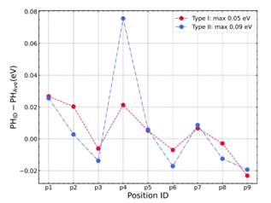
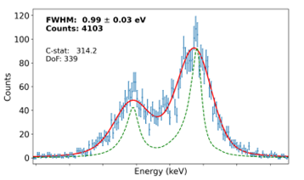
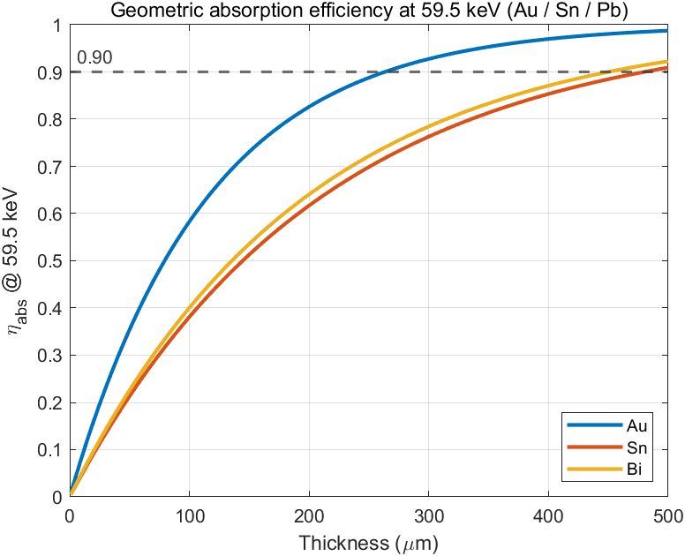

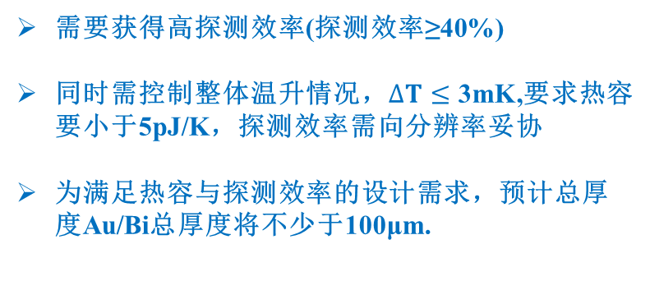
研究背景
探测需求的变化会带来什么问题？
＜?eV@59.5keV
＜0.09eV@5.9keV
＜0.7eV@2keV
260um×260um×2um
990um×990um×5um
$\sim$1000um×1000um×100um
2024, Ota
2025, Sifan W
WXPT中所需TES探测器吸收体
需要获得高探测效率(探测效率≥40%)
同时需控制整体温升情况，$∆T≤\text{3}\text{mK}$,要求热容要小于5pJ/K，探测效率需向分辨率妥协
为满足热容与探测效率的设计需求，预计总厚度Au/Bi总厚度将不少于100μm.
问题：
面向WXTP所需的吸收体兼顾大面积和大厚度特点,目前没有针对该特殊吸收体的尺寸效应计算。
需要基于有限元方法，通过有限元仿真分析来计算位置依赖引起的能量展宽。

Slide 5
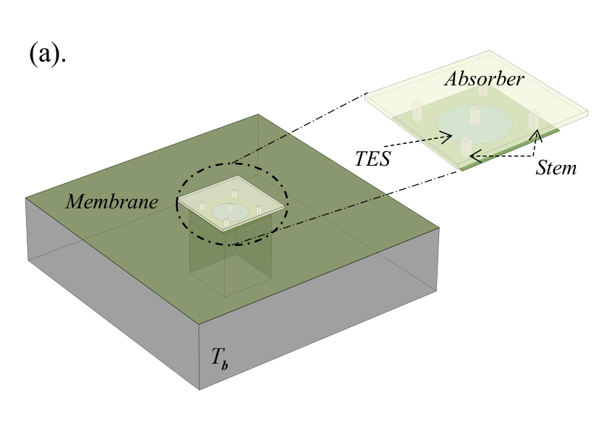
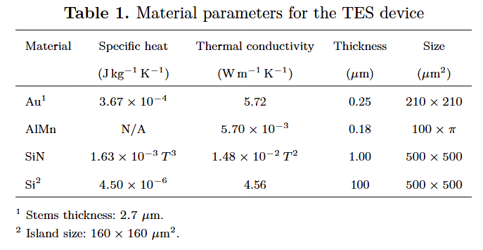
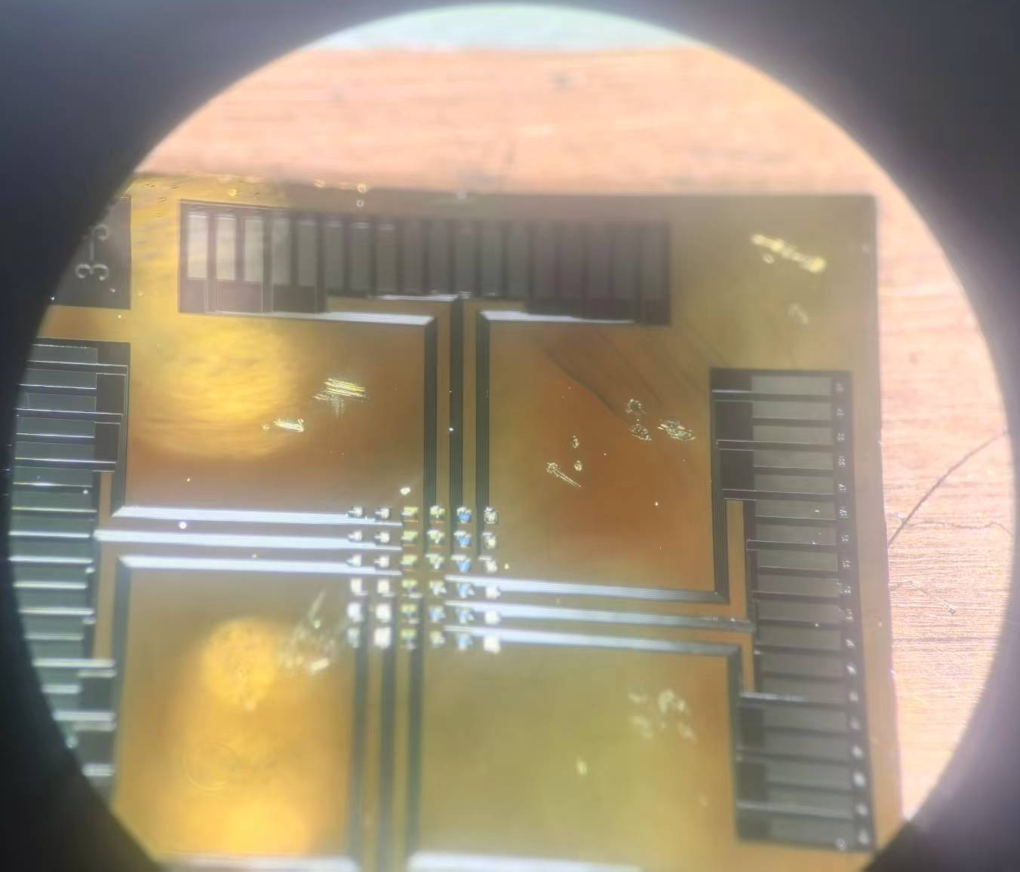
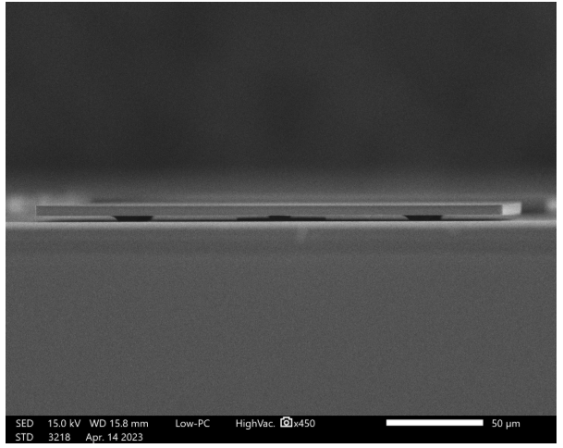
建模过程
几何模型构建
TES结构
器件材料与几何参数
TES俯视图
器件 SEM侧视图
以实物器件标定几何与层厚
在 COMSOL Mutiphysics建立器件模型

Slide 6
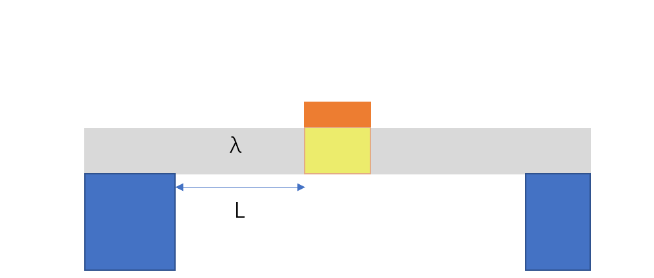
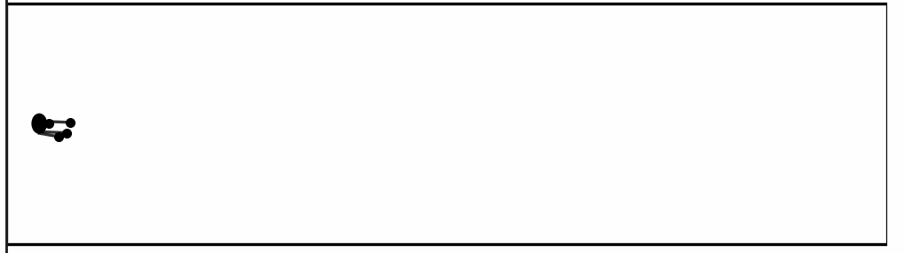
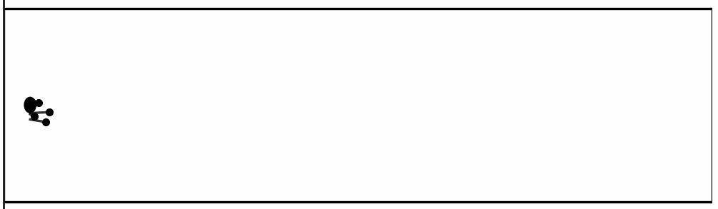


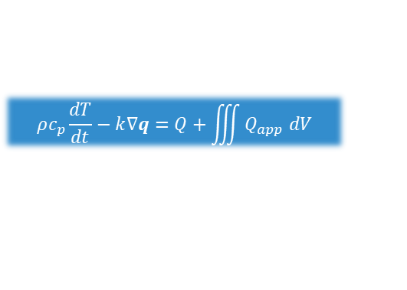
建模过程
物理模型构建
$$ρc_{p}\frac{dT}{dt}−k∇q=Q+\iiint{Q_{app} dV}$$
热传输物理过程
在吸收体、TES、硅热沉中声子遵循散射传输过程；
在氮化硅薄膜中，在100mK下，平均自由程λ可到10-100μm量级，
若λ≫L，声子表现出弹道输运过程，满足Casimir limit：
PDE模块:
$$q=σ_{eff }A_{ph }ξ(T^{4}−T_{bath }^{4})$$
若λ≪L，声子表现为散射输运过程，满足Fourier Law:
固体传热模块:
$$q=−k(T) ∇T$$
当前器件中，氮化硅薄膜的L距离约为100μm，同时考虑多种实际情况，氮化硅的传热行为的介于散射和弹道输运之间。为便于计算，同时也不失一般性，这里分别采用两种模型进行包络分析。
Notes:
、

Slide 7
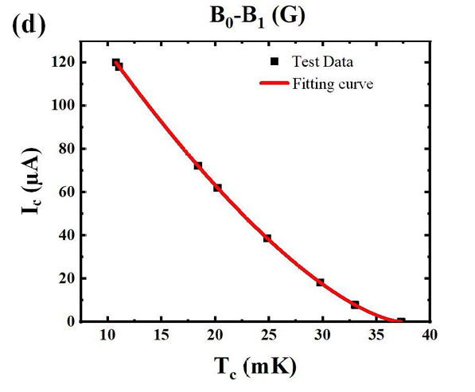
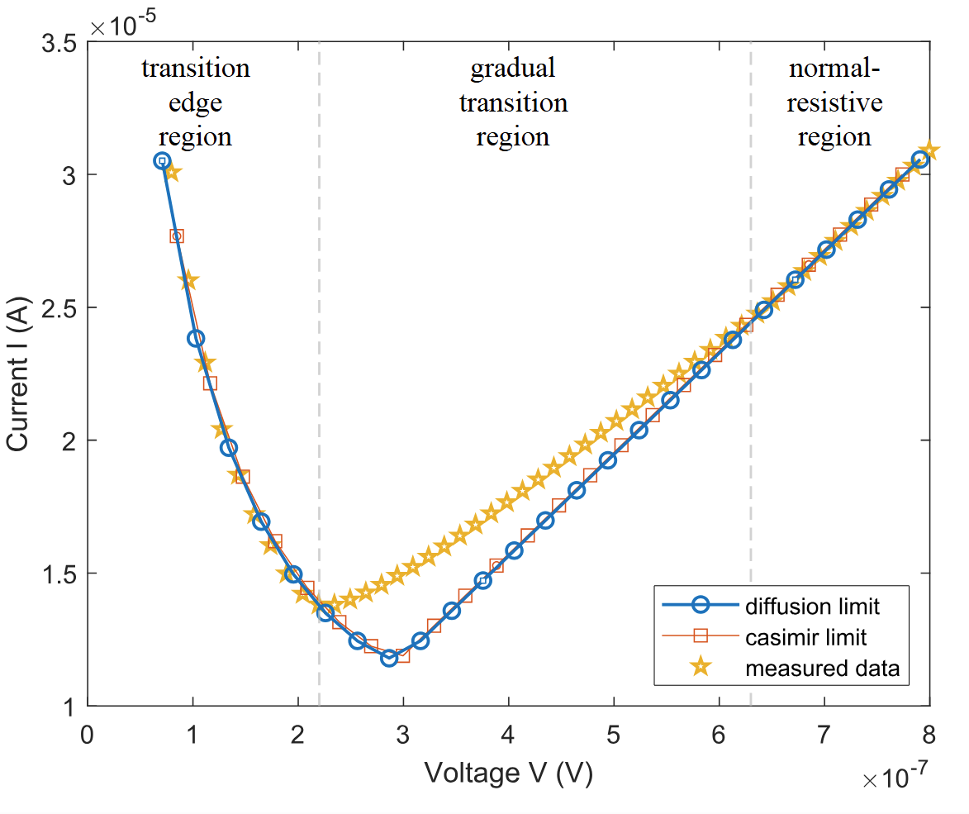
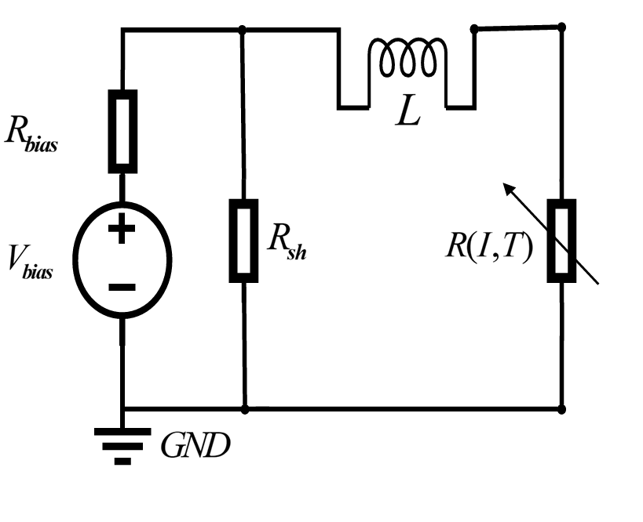


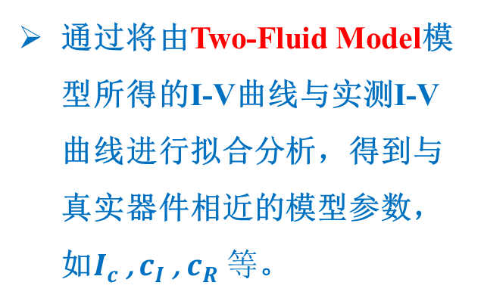
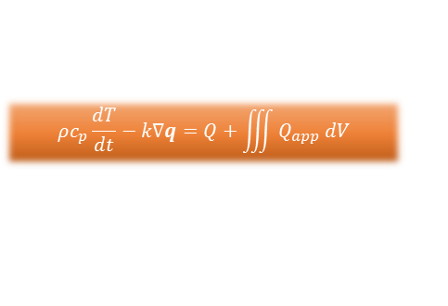

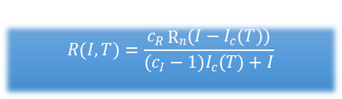
建模过程
物理模型构建
电路模型构建
AlMn超导电阻模型构建
$$L\frac{dI}{dt}=V−IR_{sh}−IR\left(I,T\right)$$
$$I_{c}(T)=I_{c}{(1−\frac{T}{T_{c}})}^{3/2}$$
通过将由Two-Fluid Model模型所得的I-V曲线与实测I-V曲线进行拟合分析，得到与真实器件相近的模型参数，如$I_{c}$, $c_{I}$, $c_{R} 等$。
$I,T$双变量调用
实验所测试AlMn薄膜符合GL-Theory
$$ρc_{p}\frac{dT}{dt}−k∇q=Q+\iiint{Q_{app} dV}$$
$$R(I,T)=\frac{c_{R}R_{n}{(I−I_{c}(T))}}{(c_{I}−1)I_{c}(T)+I}$$
建立TES偏置电路模型实现I,T双变量调用实现求解
尝试使用Two-Fluid Model表征薄膜超导性质

Slide 8
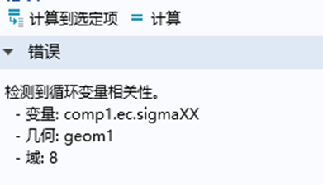
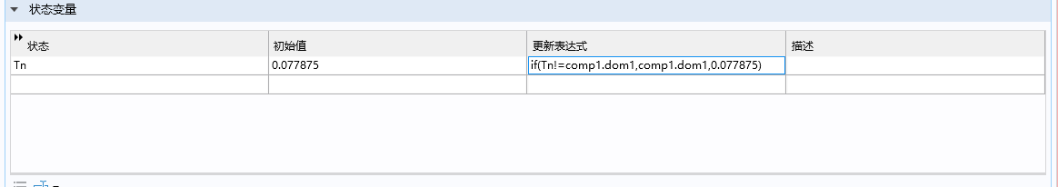

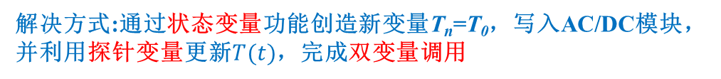




建模过程
物理模型构建
$$ρc_{p}\frac{dT}{dt}−k∇q=Q+\iiint{Q_{app} dV}$$
实现I,T双变量调用实现求解
AC/DC
$I,T$双变量调用
固体传热
$$L\frac{dI}{dt}=V−IR_{sh}−IR\left(I,T\right)$$
$$R(I0,T0)$$
问题:直接定义$R\left(I,T\right)$会导致循环变量问题
$I0$通过电感器模块赋予初始值，$T0$如何赋予给非传热模块?
解决方式:通过状态变量功能创造新变量T_{n}=T₀，写入AC/DC模块，并利用探针变量更新$T(t)$，完成双变量调用

Slide 9
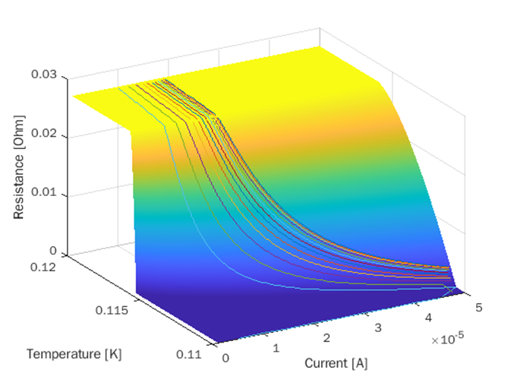
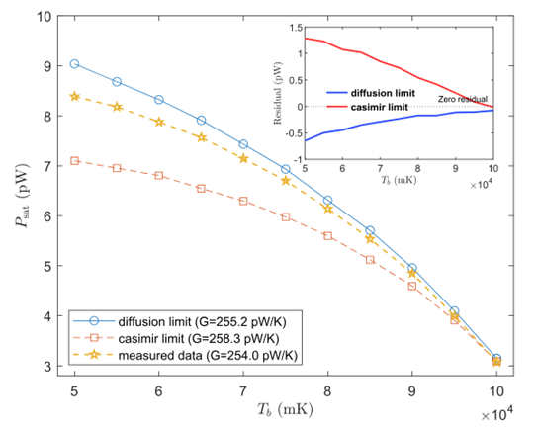
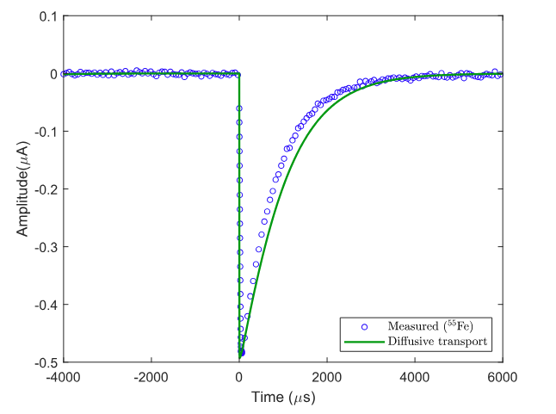
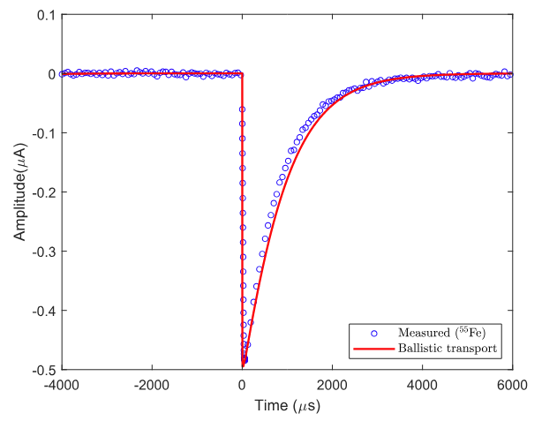
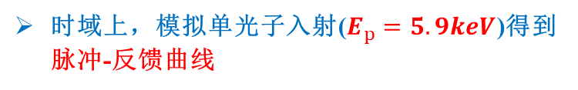
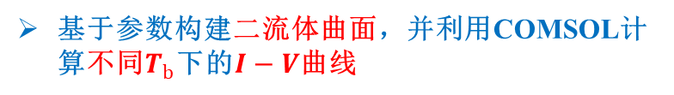


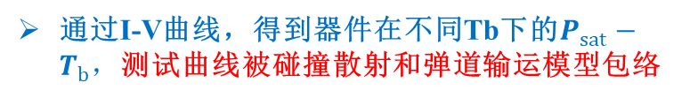

模型检验
测试-仿真校验
$I−V$曲线
$P_{sat}−T_{b}$曲线
基于参数构建二流体曲面，并利用COMSOL计算不同$T_{b}$下的$I−V$曲线
通过I-V曲线，得到器件在不同Tb下的$P_{sat}−T_{b}，$测试曲线被碰撞散射和弹道输运模型包络
模型拟合得到的器件热导率G分别为255.2 pW/K和258.3 pW/K，与测试结果的254.0 pW/K基本一致，误差在1.6%以内
$P_{sat}−T_{b}$曲线
时域上，模拟单光子入射($E_{p}=5.9keV$)得到脉冲-反馈曲线
两种传热极限所给出的波形差异很小，在上升沿、峰值时刻与衰减常数上均与实测几乎重合。

Slide 10
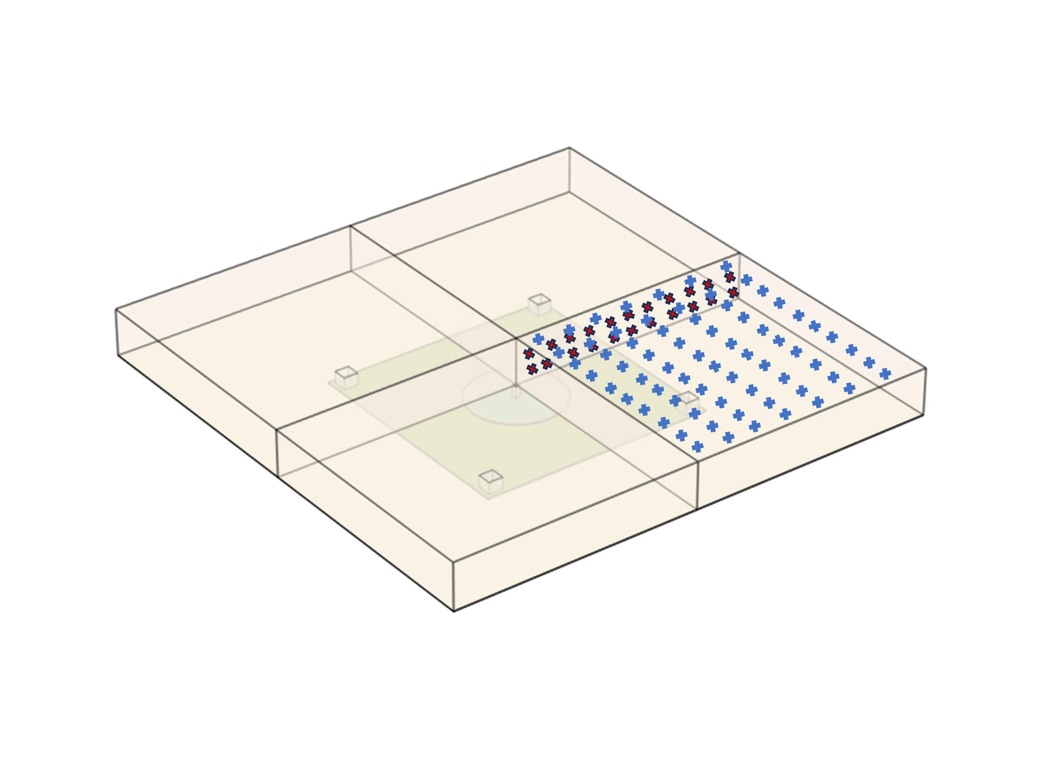

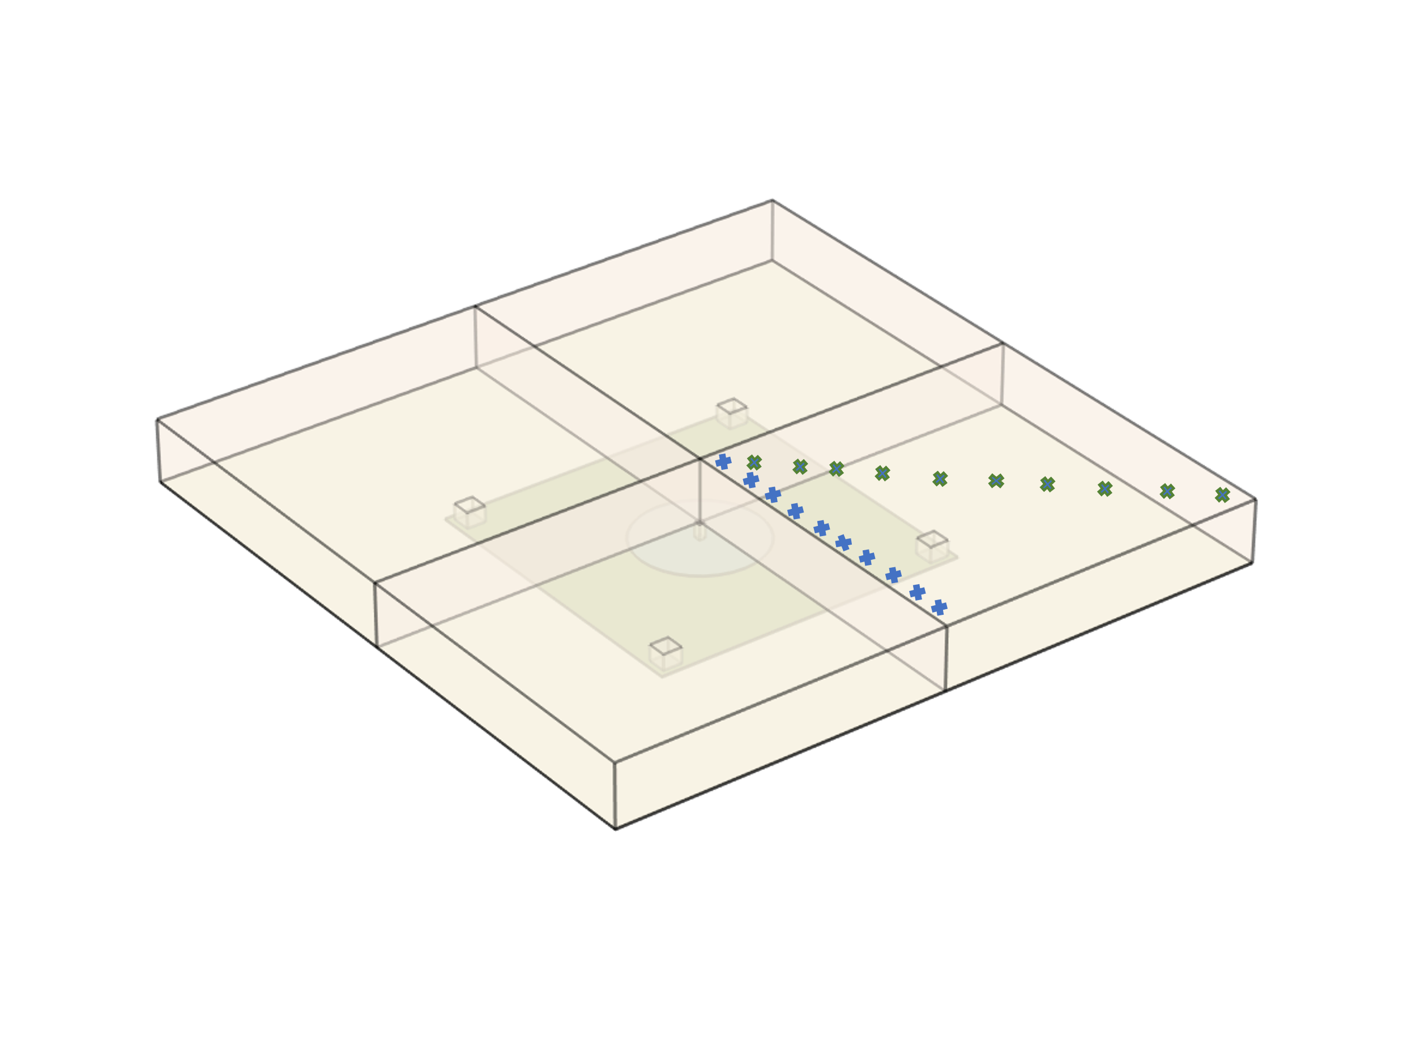
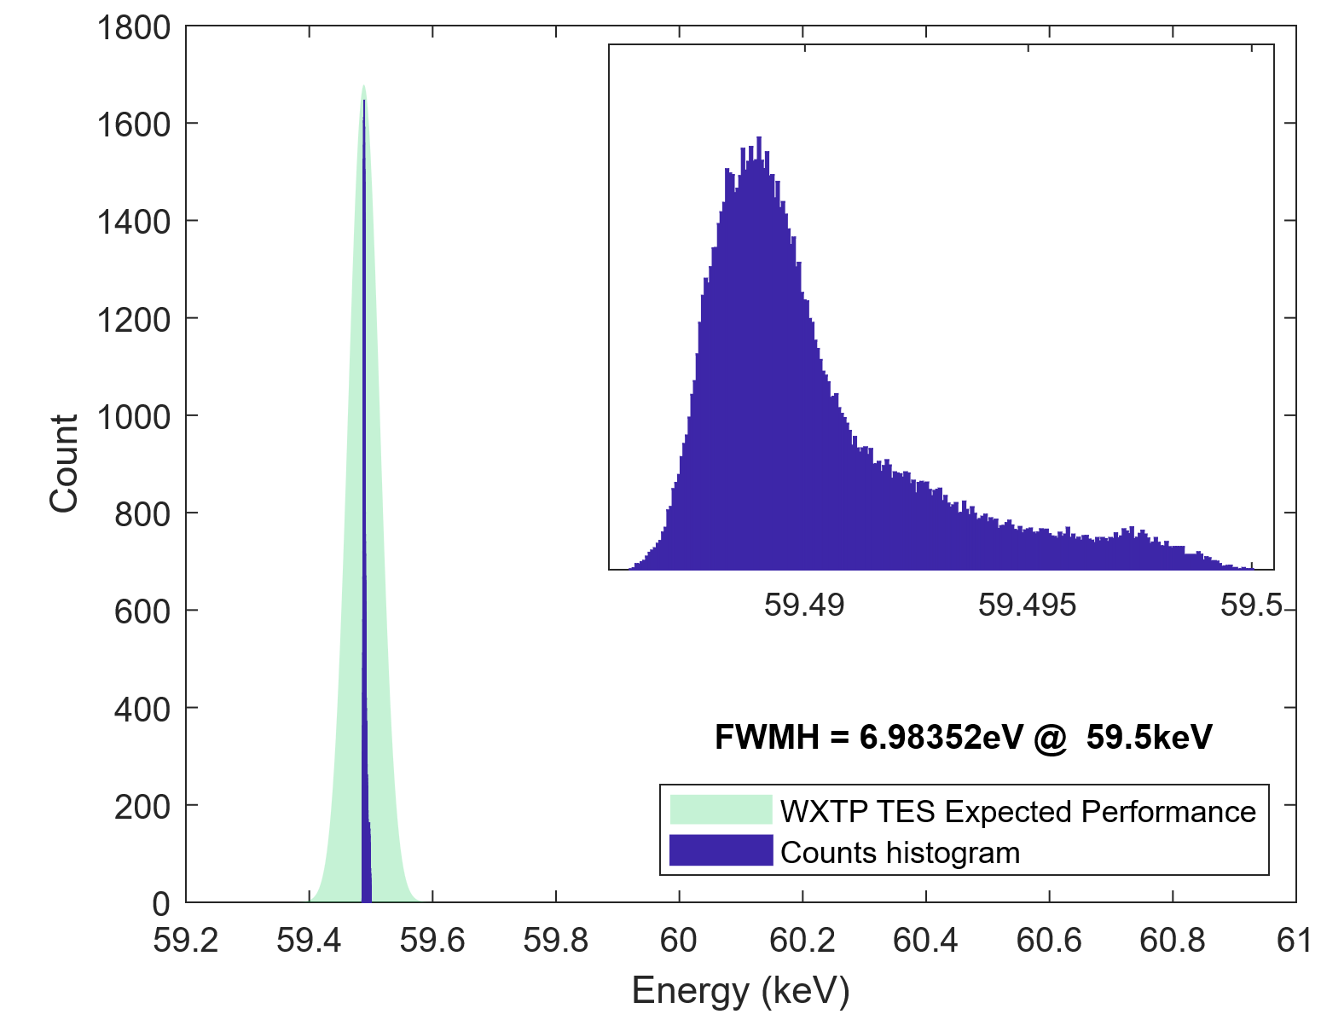
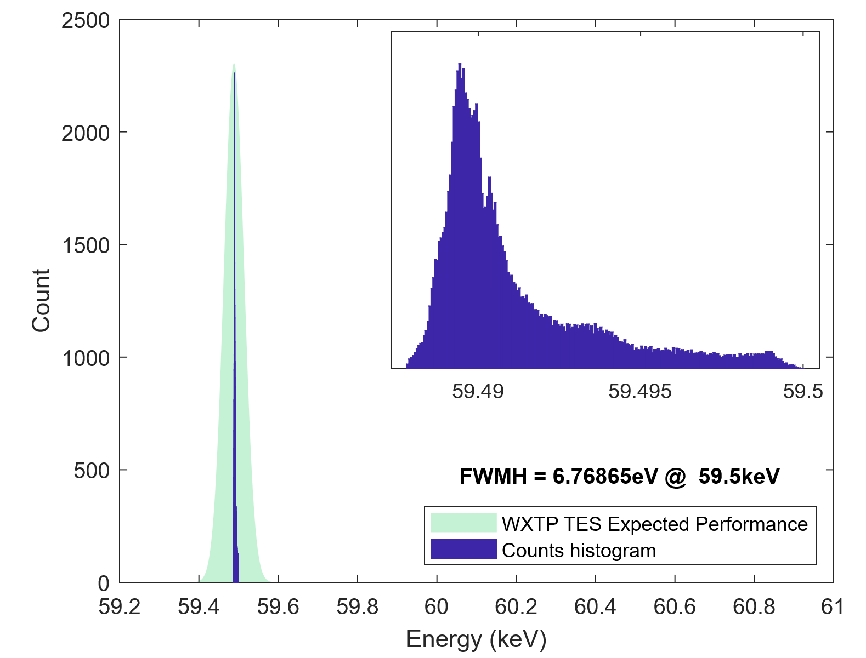
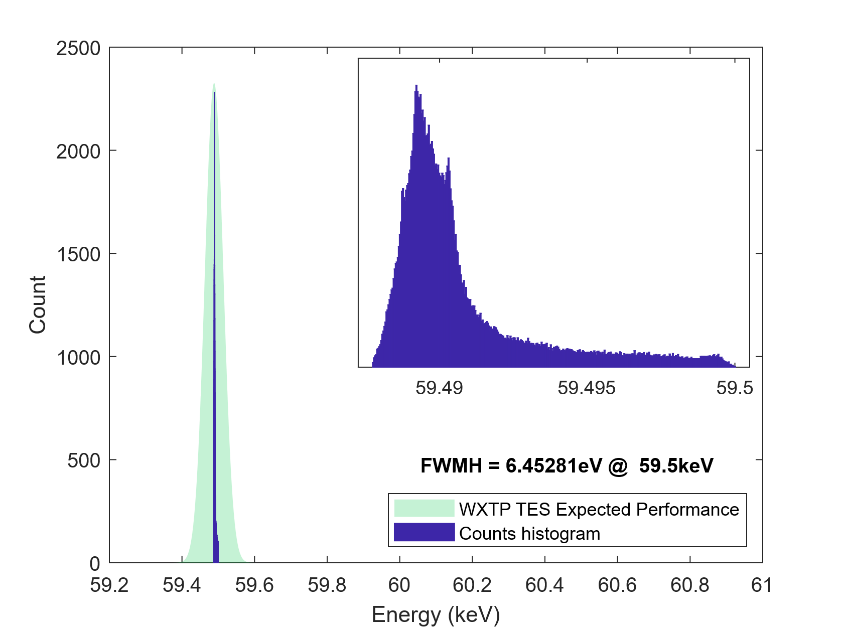
大尺寸吸收体位置响应分析
展宽分析方法与结果
基于之前所建立的有效模型,开展大尺寸吸收体位置响应不均匀影响分析。
计算吸收体光子入射的信号反馈差值
二次样条插值，构建曲面
蒙特卡洛均匀采样
计算器件由光子入射位置依赖引起的能量展宽
完整吸收体采样
吸收体表面采样
“对角线+轴线”采样
结论:在不同采样密度下，其展宽计算差异小于7%，这极大的降低了计算成本.

Slide 11
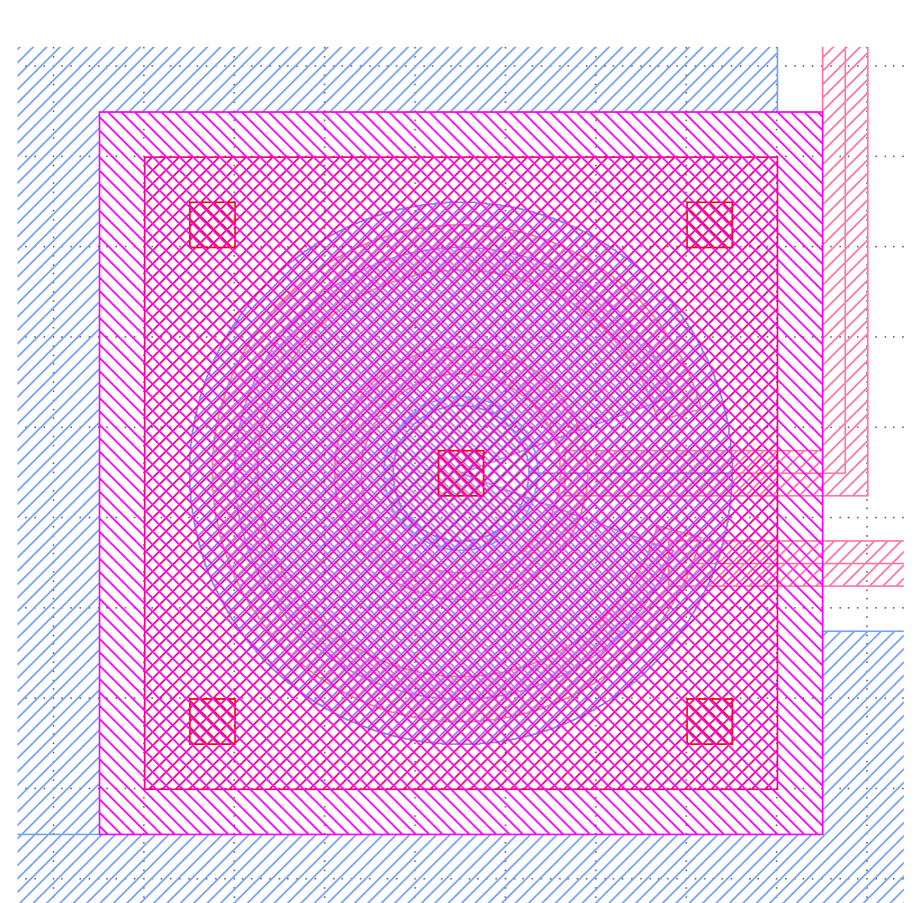
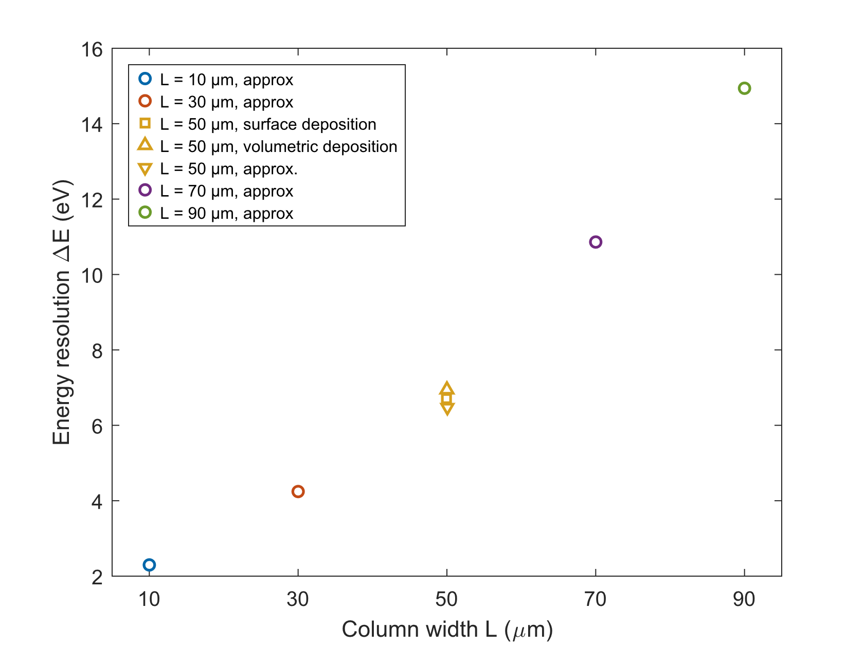
大尺寸吸收体位置响应分析
吸收体结构设计结果
基于“对角线+轴线”计算方法,进行大尺寸吸收体支撑结构对能谱展宽的影响。
结论:在支撑柱小于50um；吸收体面积小于1042um×1042um的情况下尺寸效应引起的能量分辨率将小于6eV @59.5keV.
对于WXPT项目，其设计目标的能量分辨率将小于59.5eV @59.5keV (1‰)，我们设计的TES吸收体的本征分辨率可以忽略不计。

Slide 12
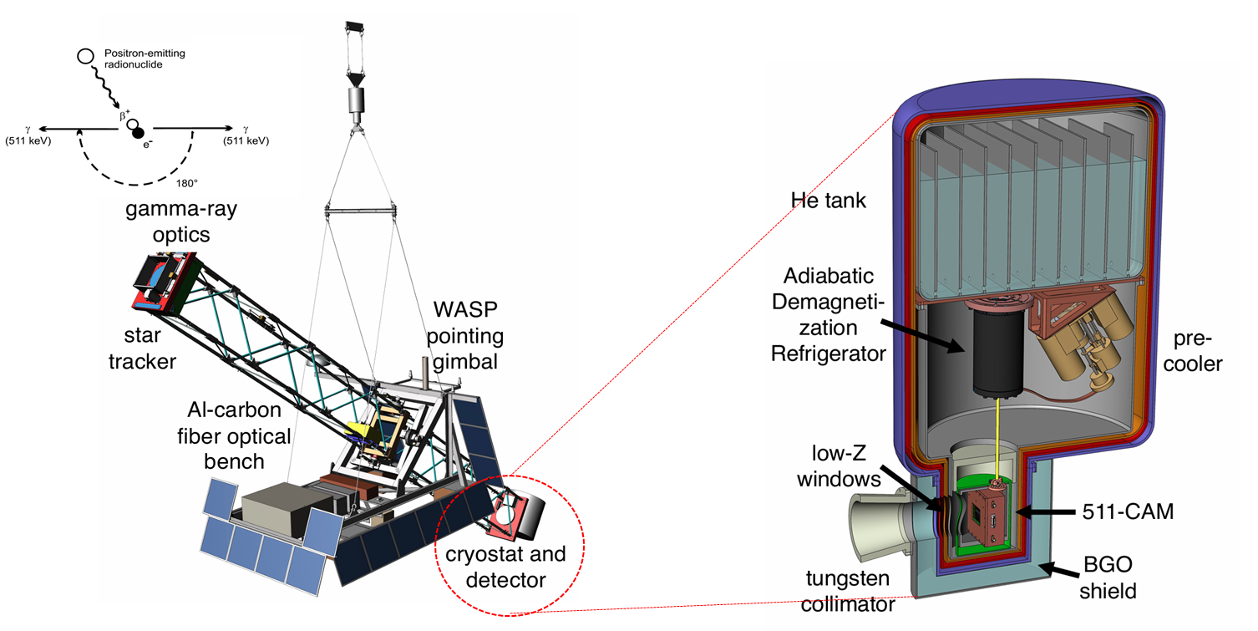
总结
总结
通过COMSOL ，我们建立了完整的TES探测器物理模型。通过与实验结果（脉冲、热导率等）比对，验证了模型的有效性。
基于COMSOL多物理场，我们为WXPT卫星中的TES探测器提出了一套实用的设计指标以满足工程需要。
下一步将分析用于511-CAM球载项目，探测511keV光子的具有更大尺寸吸收体的位置不均匀性所带来的影响，为探测器设计提供方向性指导。

Slide 13
感谢聆听!
欢迎交流仿真方法
2025.09.24

Slide 14
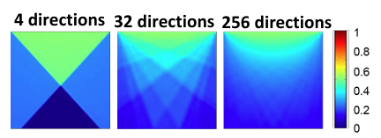
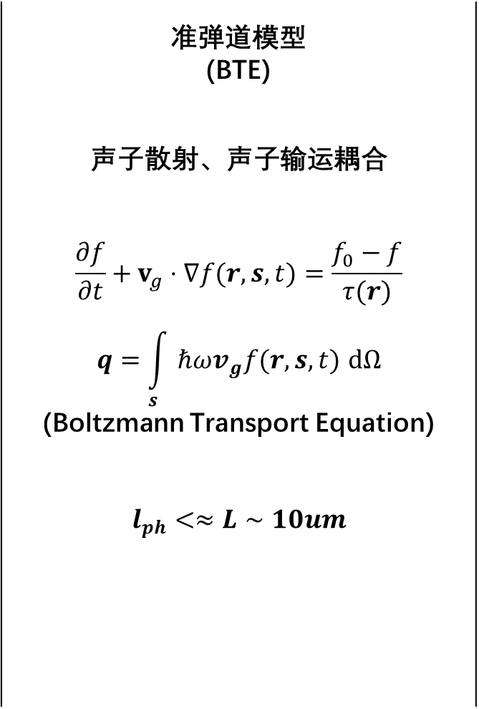


准弹道模型 (BTE)
声子散射、声子输运耦合 $$\frac{∂f}{∂t}+v_{g}⋅∇f(r,s,t)=\frac{f_{0}−f}{τ(r)}$$ $$q=\int_{s}{ℏωv_{g}f(r,s,t) dΩ}$$ (Boltzmann Transport Equation) $$l_{ph}<≈L∼10um$$
BTE是描述非平衡态下声子分布函数 $f(\overset{→}{r},\overset{→}{s},t)$随时间、位置、传播方向的基本方程。因声子分布依赖传播方向$\overset{→}{s}$，其热流q分布的非局域效应需采用离散坐标法(Discrete Ordinates Method,DOM)对角度进行离散后，进行数值求解，即：
$$f(\overset{→}{r},t)≈\sum_{n=1}^{N}{w_{n}}f(\overset{→}{r},{\overset{→}{s}}_{n},t)$$

Slide 15




